Slide 1
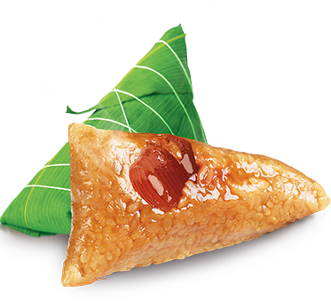
棕子香，香厨房。艾叶香，香满堂。桃枝插在大门上，出门一望麦儿黄。这儿端阳，那儿端阳，处处都端阳。

Slide 2
端午节，为每年农历五月初五。据《荆楚岁时记》记载，因仲夏登高，顺阳在上，五月是仲夏，它的第一个午日正是登高顺阳好天气之日，故五月初五亦称为“端阳节”。此外端午节还称“午日节、五月节、龙舟节、浴兰节、诗人节”等。端午节是流行于中国以及汉字文化圈诸国的传统文化节日。

Slide 3
目录
壹
贰
叁
肆
请在此处输入标题
请在此处输入标题
请在此处输入标题
请在此处输入标题

Slide 4
PLEASE ADD YOUR TITLE HRER
壹
请输入标题

Slide 5
添加标题
端午从字面上还有“端五”、“重五”、“重午”等名称。“端”古汉语有开头、初始的意思，称“端五”也就如称“初五”。《风土记》里说：“仲夏端午。端者，初也。”每月有三个五日，头一个五日就是“端五”。古人习惯把五月的前几天分别以端来称呼，元代陈元靓《岁时广记》云：“京师市尘人，以五月初一为端一，初二为端二，数以至五谓之端五。”

Slide 6
添加标题
此处添加标题
标题数字等都可以通过点击和重新输入进行更改，顶部“开始”面板中可以对字体、字号、颜色、行距等进行修改。
此处添加标题
标题数字等都可以通过点击和重新输入进行更改，顶部“开始”面板中可以对字体、字号、颜色、行距等进行修改。

Slide 7
添加标题
此处添加文本内容
此处添加文本内容
此处添加文本内容
此处添加文本内容
此处添加文本内容
此处添加文本内容
此处添加文本内容
此处添加文本内容

Slide 8
添加标题
标题
标题
标题
标题
端午临中夏，
时清日复长。
端午临中夏，
时清日复长。
端午临中夏，
时清日复长。
端午临中夏，
时清日复长。

Slide 9
添加标题
端午节与春节、清明节、中秋节并称为中国民间的四大传统节日。 [3] 自古以来端午节便有划龙舟及食粽等节日活动。自2008年起，端午节被列为国家法定节假日。2006年5月，国务院将其列入首批国家级非物质文化遗产名录；2009年9月，联合国教科文组织正式审议并批准中国端午节列入世界非物质文化遗产，成为中国首个入选世界非遗的节日。
请在这里输入标题

Slide 10
PLEASE ADD YOUR TITLE HRER
贰
请输入标题

Slide 11
添加标题
端午临中夏，时清日复长。
盐梅已佐鼎，曲糵且传觞。
端午
端午
端午临中夏，时清日复长。
盐梅已佐鼎，曲糵且传觞。

Slide 12
添加标题
端午
端午
端午
端午临中夏，时清日复长。
盐梅已佐鼎，曲糵且传觞。
端午临中夏，时清日复长。
盐梅已佐鼎，曲糵且传觞。
端午临中夏，时清日复长。
盐梅已佐鼎，曲糵且传觞。

Slide 13
添加标题
端午
端午临中夏，时清日复长。
盐梅已佐鼎，曲糵且传觞。
事古人留迹，年深缕积长。
当轩知槿茂，向水觉芦香。

Slide 14
PLEASE ADD YOUR TITLE HRER
叁
请输入标题

Slide 15
添加标题
标题数字等都可以通过点击和重新输入进行更改，顶部“开始”面板中可以对字体、字号、颜色、行距等进行修改。标题数字等都可以通过点击和重新输入进行更改，顶部“开始”面板中可以对字体、字号、颜色、行距等进行修改。

Slide 16
添加标题
壹
贰
叁
请插入您的文本内容请插入您的文本内容请插入您的文本内容请插入您的文本内容
请插入您的文本内容请插入您的文本内容请插入您的文本内容请插入您的文本内容
请插入您的文本内容请插入您的文本内容请插入您的文本内容请插入您的文本内容

Slide 17
添加标题
标题数字等都可以通过点击和重新输入进行更改，顶部“开始”面板中可以对字体、字号、颜色、行距等进行修改。标题数字等都可以通过点击和重新输入进行更改，顶部“开始”面板中可以对字体、字号、颜色、行距等进行修改。

Slide 18
PLEASE ADD YOUR TITLE HRER
肆
请输入标题

Slide 19
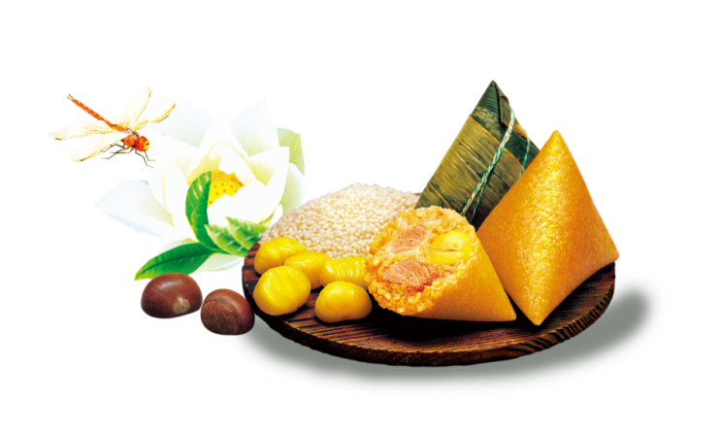
添加标题
78%
输入文字内容
注意：右边图片的水彩边框是一个PNG格式的透明图片，您在更换图片时，先将边框挪开，将图片替换为您需要的图片后，再将边框挪回来即可，不会影响动画效果。
54%
输入文字内容
注意：右边图片的水彩边框是一个PNG格式的透明图片，您在更换图片时，先将边框挪开，将图片替换为您需要的图片后，再将边框挪回来即可，不会影响动画效果。

Slide 20
添加标题
请插入您的文本内容请插入您的文本内容请插入您的文本内容请插入您的文本内容
请插入您的文本内容请插入您的文本内容请插入您的文本内容请插入您的文本内容
请插入您的文本内容请插入您的文本内容请插入您的文本内容请插入您的文本内容

Slide 21
感谢观看
棕子香，香厨房。艾叶香，香满堂。桃枝插在大门上，出门一望麦儿黄。这儿端阳，那儿端阳，处处都端阳。

